Slide 1
Veliberte
Jean baptise Thoreau
Nicolas Vukelic
Hugo Rouff
Son histoire

Slide 2
Index
I - Outils de développement utilisés & contexte
II - Comparaison des plannings prévus et réels
III - Présentation BDD
IV - Nos choix
V - Passage en présentation Live des applicatifs
VI - Conclusion

Slide 3

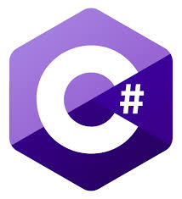
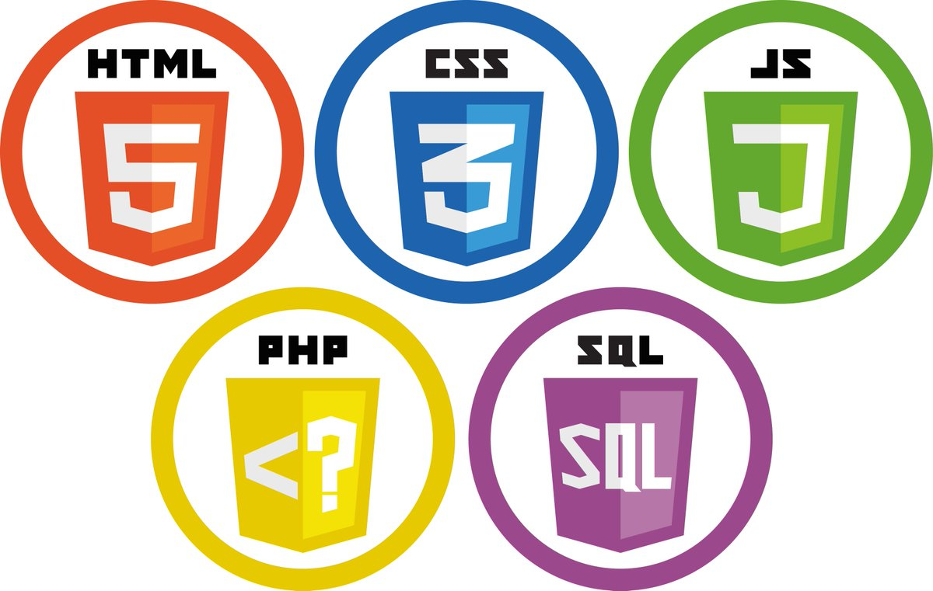
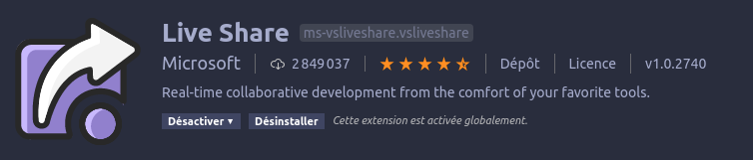

I -Outils de développement utilisés
Trello pour le planning prévisionnel
Google Drive pour un stockage et un versionning de nos versions C# ultérieures, ainsi qu’un accès en cloud commun.
Liveshare pour un C# participatif.

Slide 4
I -Contexte
Ville de PLOUFRAGAN et son système de prêt de vélos
Vélos réutilisables / électriques, réparables
Vaste gestion des données de tout le projet « Veliberte »

Slide 5
II -Comparaison des plannings
Échéances prévues
Fin de la partie 1 le 2 Octobre
Fin de la partie 2 le 23 Octobre/ 30 Octobre
Fin de la partie 3 le 20 Novembre
NB : 2 et 3 Bis ont perturbé ces plannings

Slide 6
II -Comparaison des plannings
Échéances réelles
Fin de la partie 1 le 2 Octobre X
Fin de la partie 2 le 23 Octobre/ 30 Octobre X
-Plutôt en début Novembre
Fin de la partie 3 le 20 Novembre X
-Plutôt aux alentours du 20 Novembre et après, travail personnel nécessaire
NB : 2 et 3 Bis ont perturbé ces plannings

Slide 7
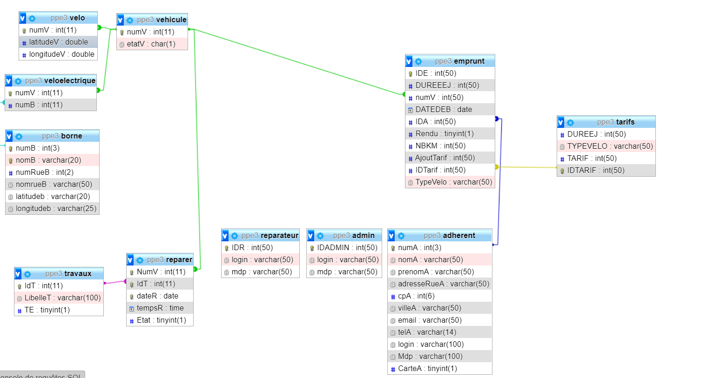

III - LA BDD DE VELIBERTE

Slide 8
IV – Étude Live
C’est parti !

